Slide 1

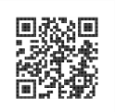

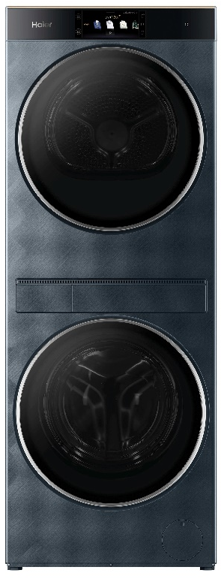

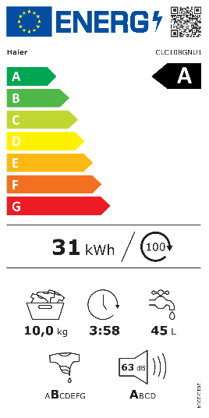
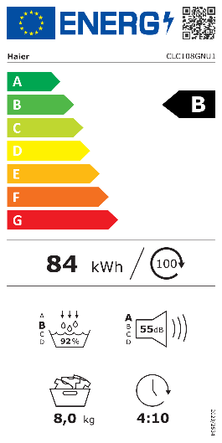




CLC108-GNU1-S
COUTURE CARE COLLECTION 11 LAUNDRY CENTER
Wifi, Direct Motion motor, Ultra Fresh Air, Smart Dosing, ABT, Flexy Air, UV sterilizace, tepelné čerpadlo, držák na boty, A-40 %
Parametry odpovídají Nařízení v přenesené pravomoci: (EU) 2019/2016 a 2023/2534
Více informací o výrobku naleznete pod těmito QR kódy:
Pračka - Hlavní vlastnosti (Nařízení v přen. pravomoci: (EU) 2019/2014)
Třída energetické účinnosti A
Marketingové označení en. Účinnosti praní: o 40 % úspornější než třída A
Jmenovitá kapacita (kg) 10
Spotřeba energie na 1 cyklus programu Eco 40-60 (kWh) 0,310
Spotřeba energie na 100 cyklů programu Eco 40-60 (kWh) 31
Spotřeba vody na 1 cyklus v programu Eco 40-60 (l) 45
Otáčky při odstřeďování (ot./min) 1330
Třída účinnosti sušení odstřeďováním B
Trvání programu Eco 40-60 (h:min) 3:58
Úroveň emisí hluku ve fázi odstřeďování (dB(A) re 1 pW) 63
Emisní třída hluku šířeného vzduchem při odstřeďování A
Sušička - Hlavní vlastnosti (Nařízení v přen. pravomoci: (EU) 2023/2534)
Jmenovitá kapacita (kg) 8
Energetická třída B
Spotřeba energie na 100 sušičích cyklů (kwh) 84
Spotřeba energie na 1 sušicí cyklus (kWh) 0,84
Účinnost kondenzace (%) 92
Třída účinnosti kondenzace B
Úroveň emisí hluku šířeného vzduchem (dB(A) re 1 pW) 55
Třída emisí hluku šířeného vzduchem A
Trvání programu plná náplň (hod:min) 4:10
16 programů praní a sušení + Wifi
Smart AI, ECO 40-60, Košile, Bavlna, Syntetika, Jemné, Dětské prádlo, Antialergenní péče, Rychlý 15 min, Vlna, Odstřeďování, Bavlna 20 °C, Náplň XXL, Přikrývky, Čištění bubnu, Sportovní
Tlačítka na displeji
Horní buben (sušička), Dolní buben (pračka), Wifi, Oblíbené, Smart Combi
Funkce praní: Délka praní, Máchání, Teplota, Otáčky, Prací prostředek, Aviváž, UV sterilizace, Skvrny, Odložený start, Ultra Fresh, Více vody, Intenzivní, Namáčení, Noční praní, Energy Plus, Antialergenní
Funkce sušení: Úroveň sušení (4), Teplota, Proměnlivý vzduch (Flexy Air), Odložený start, Režimy ošetřování (6)
Nastavení obecné: Zvuk tlačítek, Dětská pojistka, Chytré třídění, Identifikační encyklopedie, Jazyk, Jas, Reset, Wifi
Technologie a konstrukce
Wifi + Bluetooth připojení - připojení k Wifi a ovládání přes aplikaci hOn
Direct Motion Motor – motor umístěný přímo na bubnu bez použití řemenu, tichý chod pouhých 63 dB(A) při odstřeďování
Tepelné čerpadlo v sušičce a invertorový motor, Dvojitý motor s obousměrným otáčením (Dual Engine a Ultra Reverse Drum)
Ultra Fresh Air - po skončení programu se spustí funkce čerstvého vzduchu pro zamezení zápachu a tvorby plísní a bakterií až 12 hod
ABT – antibakt. ošetření zásuvky na detergent a gumového těsnění dvířek
SmartDualSpray – dvojité sprchování okénka dvířek a gumového těsnění PillowDrum – šetrný buben s polštářkovými výstupky, Osvětlení bubnu
XL Buben s průměrem 525 mm, Systém proti úniku vody Aquastop
Barevný obrázkový + textový dotykový displej v CZ; Osvětlení bubnu; Materiál bubnu Nerez/ vany Silitech, Držák na sušení bot, Filtr 3v1 v sušičce
Wifi
+ Bluetooth připojení s možností ovládání přes aplikaci hOn
A-40 % pračka
pračka
sušička
Bezdotyková technologie ovládání chladničky
Direct Motion Motor – motor umístěný přímo na bubnu bez použití řemenu, tichý chod
Ultra Fresh Air – proudění čerstvého vzduchu na konci cyklu
Antibakteriální ošetření zásuvky na prášek a těsnění
Smart Dosing – automatické dávkování pracího prostředku a aviváže
Logistická data
Kód 31020936
EAN 6921081513170
Barva Antracitová s černými dvířky
Rozměry výrobku v x š x h (mm) 1600 x 600 x 592 mm celková hloubka včetně dveří a připojení na vodu a odpad, 570 mm bez připojení a dvířek
Čistá váha výrobku (kg) 145
Rozměry balení v x š x h (mm) 1850 x 702 x 734
Hmotnost s obalem (kg) 164
Tepelné čerpadlo – úsporné a šetrné sušení
UV sterilizace
UV sterilizace – ošetření vody před praním pro zvýšení hygieny prádla a pračky

